Slide 1
Presentación Portafolio Título “Trackify”
Ingeniería Informática
Escuela de Informática y Telecomunicaciones
Sede Puente Alto
2025

Slide 2
Felipe Carrera
Analista programador
Desarrollo del proyecto e implementación de base de datos
INTEGRANTES DEL PROYECTO
Fernanda Donoso
Jefa de proyecto
Documentación del proyecto y diseño de interfaz de usuario
Duan Guzmán
Analista QA
Asegurar la calidad del software a lo largo del desarrollo

Slide 3
Descripción del Proyecto
Problemática
Las empresas enfrentan dificultades para monitorear y evaluar de manera eficiente el desempeño de sus trabajadores, ya que los procesos actuales suelen ser usualmente manuales, dispersos y poco sistematizados y esto muchas veces se refleja en las encuestas de satisfacción al cliente, pudiendo también generar reclamos, lo que conlleva a pérdidas monetarias, arriesgando además la reputación de la empresa, y problemas en la gestión de la información.
Propuesta de solución
Descripción
La solución propuesta consiste en el desarrollo de una plataforma compuesta por una aplicación web y una aplicación móvil basadas en arquitectura cliente-servidor, ambas conectadas a un mismo back-end central basado en Django y Django REST Framework.
El objetivo principal es proporcionar a las organizaciones una herramienta que permita gestionar el desempeño laboral de manera eficiente, centralizando la información de tareas, avances y evaluaciones de los trabajadores.

Slide 4
Objetivo General
El objetivo principal es proporcionar a las organizaciones una herramienta que permita gestionar el desempeño laboral de manera eficiente, centralizando la información de tareas, avances y evaluaciones de los trabajadores.
Objetivos Específicos
Diseñar y construir la arquitectura del sistema: El proyecto busca establecer un modelo arquitectónico cliente-servidor, con un back-end central en Django y Django REST Framework que provea la lógica de negocio y se conecte a una base de datos.
Desarrollar una aplicación web para la gestión de usuarios y tareas: Se implementará una aplicación web principal con al menos ocho mantenedores para que los gerentes puedan gestionar usuarios, roles, departamentos y proyectos.
Crear un módulo de reportes e indicadores de desempeño: Se desarrollarán dos reportes con filtros que muestran los resultados en pantalla y permite exportar en formatos como PDF y XLS.
Desarrollar una aplicación móvil para los trabajadores: Se construirá una aplicación móvil secundaria en React Native que permita a los trabajadores visualizar tareas asignadas, actualizar su estado y recibir notificaciones en tiempo real sobre nuevas tareas o evaluaciones.
Implementar un sistema de seguridad y autenticación: Se aplicarán medidas de seguridad como el enmascaramiento de claves y sesiones, y la autenticación de usuarios para asegurar que la solución cumpla con los requisitos exigidos por la industria.

Slide 5
Alcances
Que hace el Sistema:
Administración de usuarios, roles y permisos.
La gestión de proyecto, tareas y equipos de trabajo.
Evaluación de desempeño con calificaciones y métricas.
Reportes exportables y dashboards.
Comunicación mediante notificaciones.
Qué no hace:
No contempla control biométrico de asistencia.
No incluirá gestión de remuneraciones o pagos.

Slide 6
Usuarios
Gerente:
Perfil: nivel técnico medio-alto, encargado de la gestión de equipos.
Funciones: administración de usuarios, roles, áreas, proyectos y configuración general.
Plataforma: Web
Recursos humanos:
Perfil: nivel técnico medio-alto, encargado de la gestión del personal.
Funciones: administración de usuarios, roles, áreas, proyectos.
Plataforma: Web
Supervisor:
Perfil: nivel técnico medio, con experiencia en gestión de equipos.
Funciones: Creación y asignación de tareas, evaluación de desempeño, generación de reportes y análisis de métricas.
Plataforma: Web.
Empleado:
Perfil: nivel técnico básico, usuario final.
Funciones: Recepción y actualización de tareas, registro de avances, recepción de notificaciones y comentarios
Plataforma: Móvil.

Slide 7
Lista de Requerimientos
Registrar gerentes en la plataforma.
Iniciar sesión.
Cerrar sesión.
Diferenciar el acceso según roles (Gerente, Supervisor y Trabajador).
Que los usuarios modifiquen sus credenciales.
Recuperar la contraseña mediante SMS.
Que el gerente modifique la información de la empresa.
Que el personal de recursos humanos gestione Supervisores y Trabajadores (crear, modificar, eliminar y listar).
Que el personal de recursos humanos gestione departamentos o áreas.
Que el Gerente cree proyectos y los asigne a Supervisores.
Que el Gerente cree, asigne, modifique y elimine tareas para Supervisores.
Que el Gerente genere reportes globales de desempeño.
Que el Gerente visualice dashboards de productividad.
Que el Supervisor cree, asigne, modifique y elimine tareas para los Trabajadores.
Que el Supervisor monitoree el estado de las tareas asignadas.
Que el Supervisor califique el desempeño de los Trabajadores.
Que el Supervisor genere reportes por departamento, trabajador o estado de las tareas.
Que el Supervisor registre comentarios en las tareas de los Trabajadores.
Que el Trabajador visualice las tareas que se le asignaron.
Que el Trabajador actualice el estado de sus tareas (pendiente, en progreso, atrasada, finalizada).
El Trabajador sea notificado sobre nuevas tareas o evaluaciones.
Que el Trabajador consulte su historial de desempeño.
Que el Trabajador visualice sus evaluaciones.
Generar reportes de desempeño individual y grupal.
Aplicar filtros en los reportes (fecha, área, estado de tareas y responsables).
Exportar reportes en PDF y Excel.
Enviar notificaciones al asignar tareas.
Enviar notificaciones cuando una tarea esté por vencer.
Enviar notificaciones cuando se registre una evaluación.
El sistema debe permitir:

Slide 8
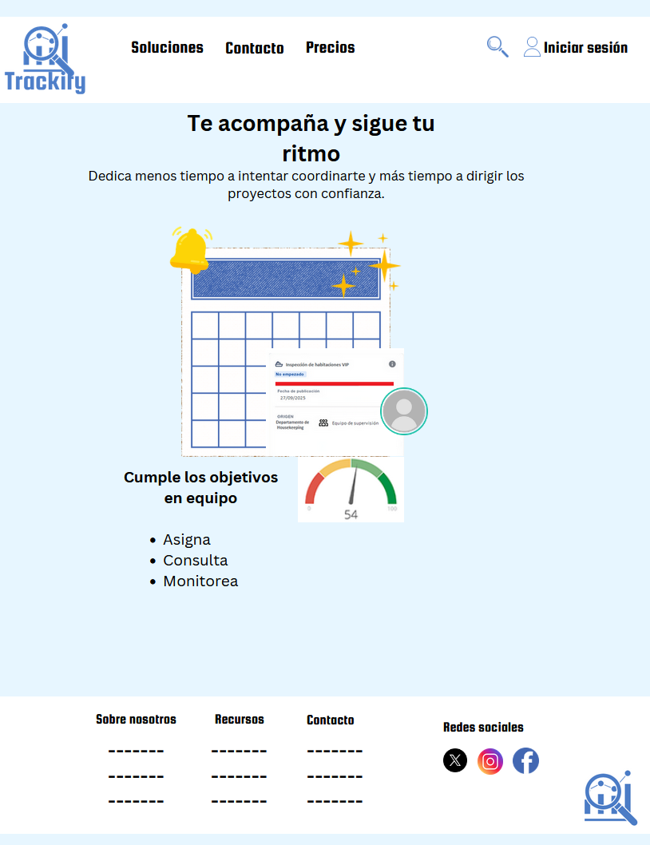
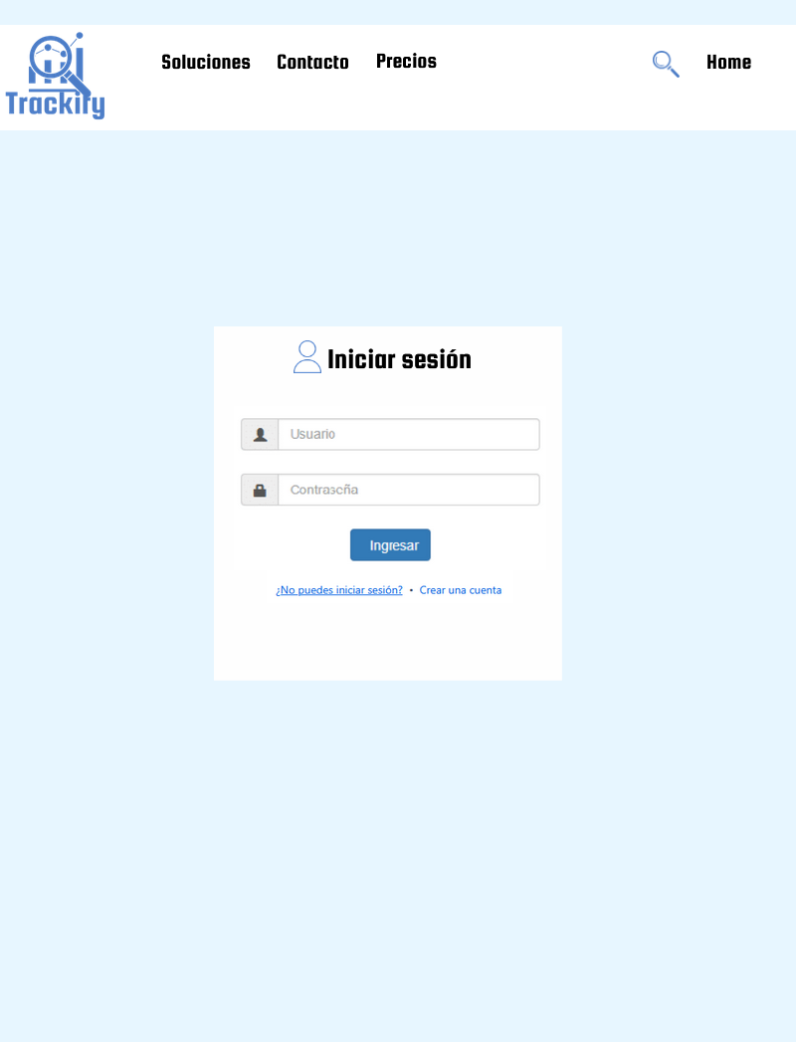
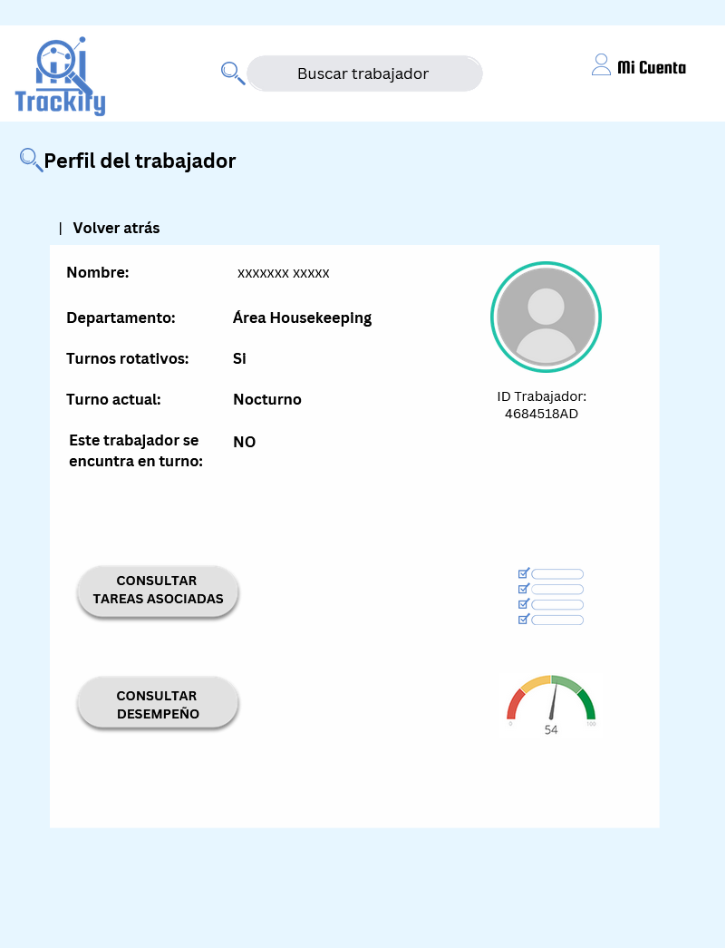
Mockups del Sistema
Index
Log in
Perfil trabajador- vista gerente

Slide 9
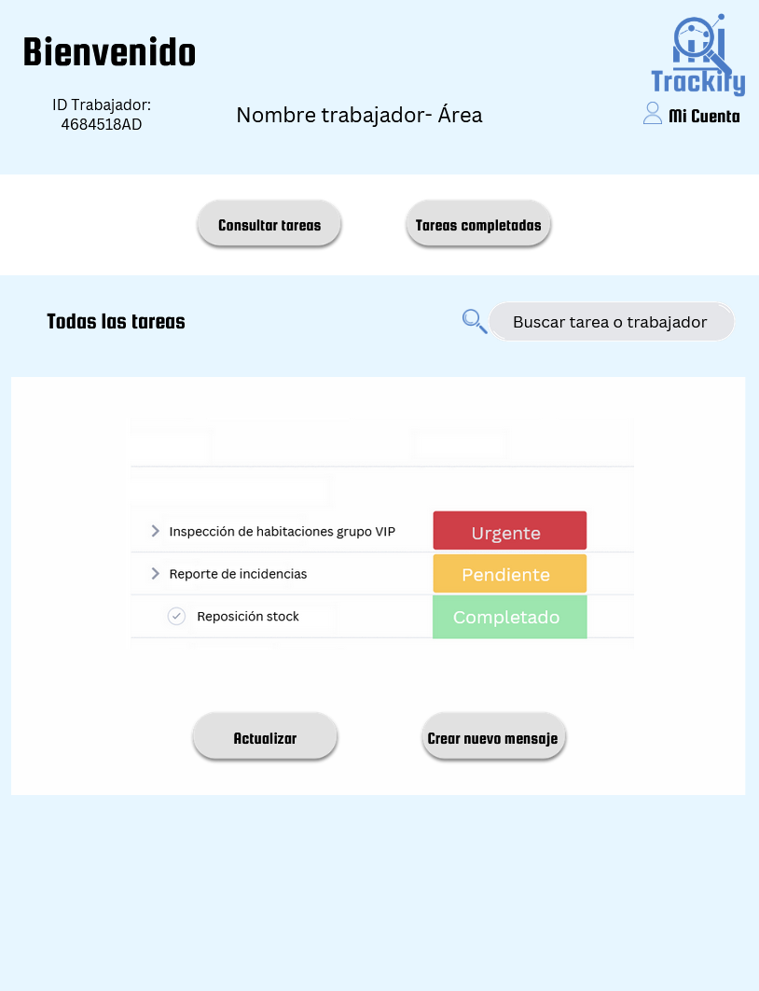
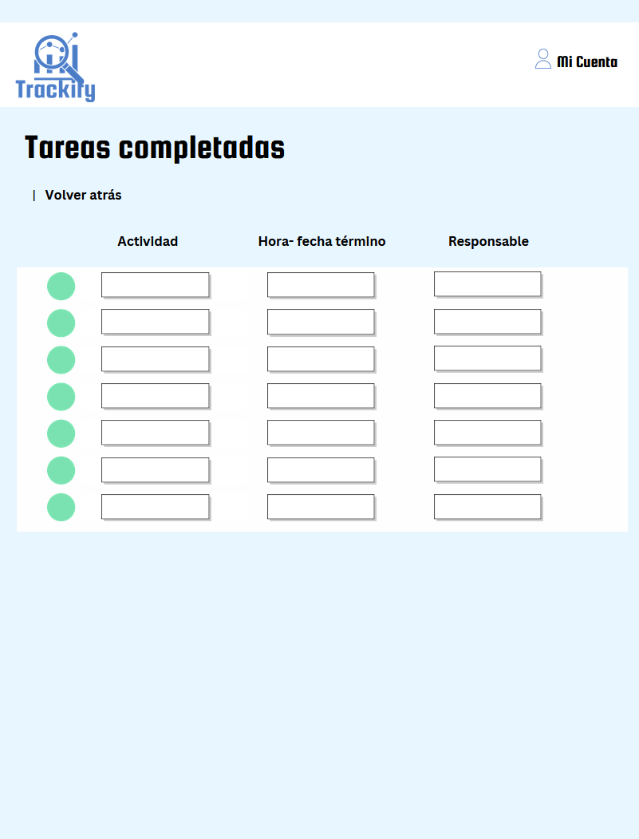
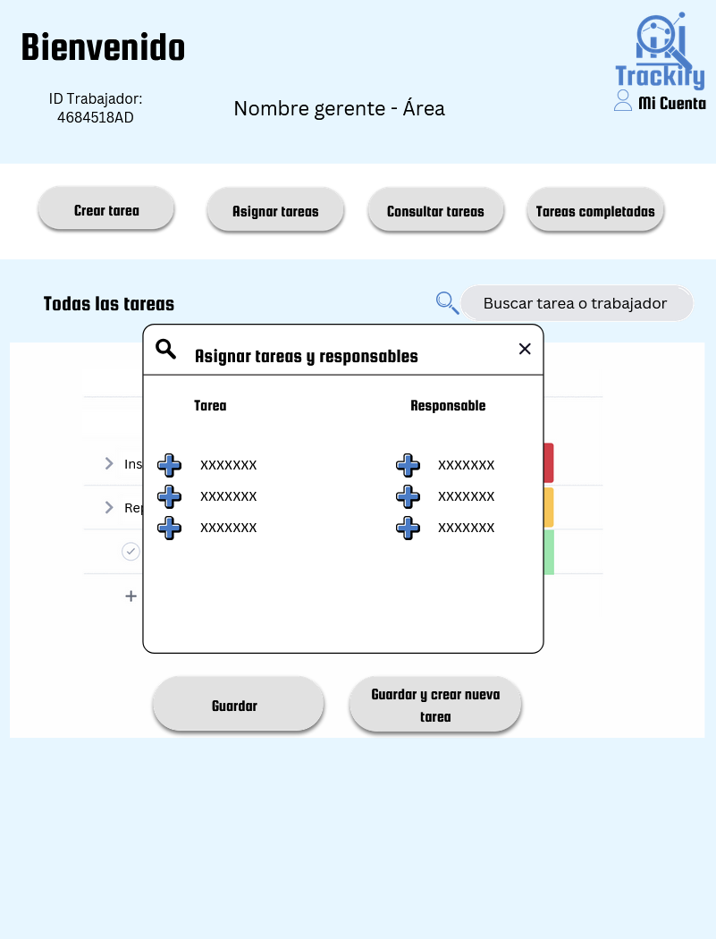
Mockups del Sistema
Vista tareas
Vista tareas completadas
Asignar tarea y responsable - vista gerente

Slide 10
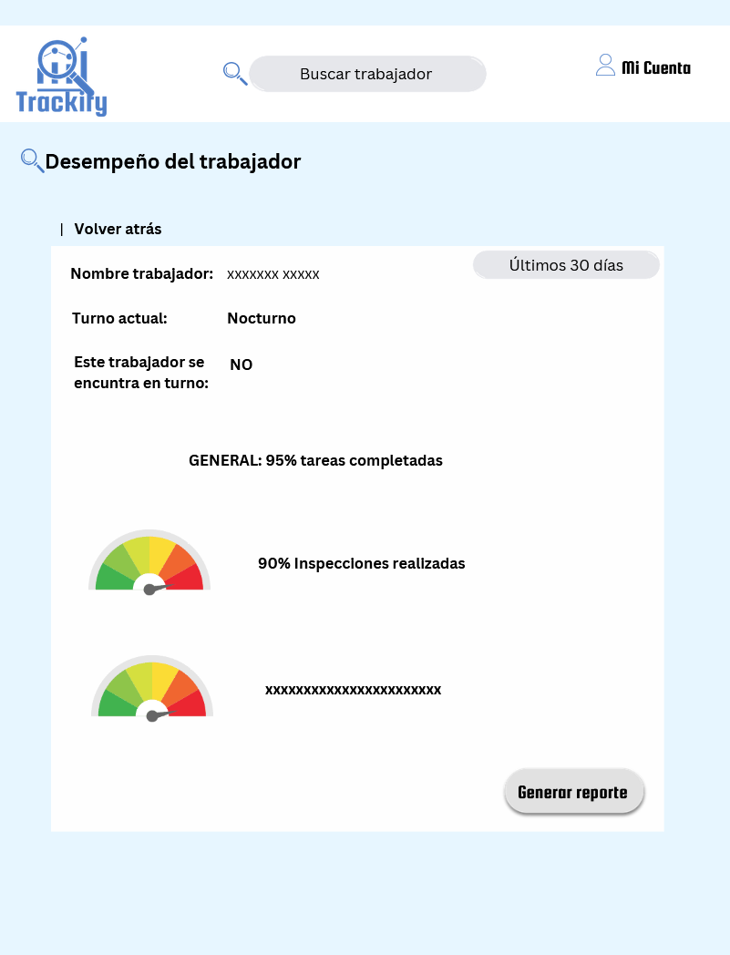
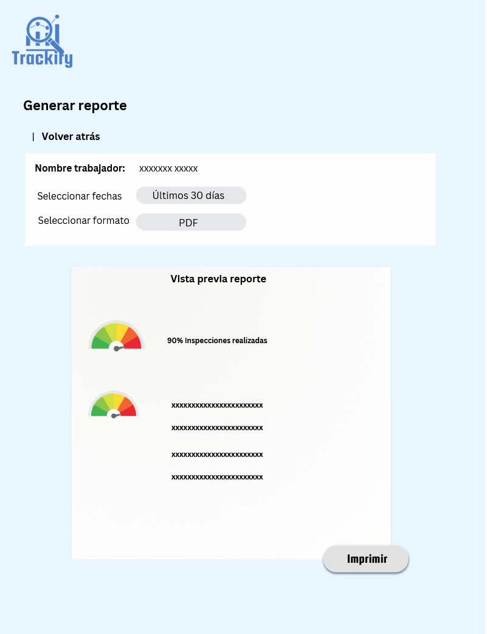
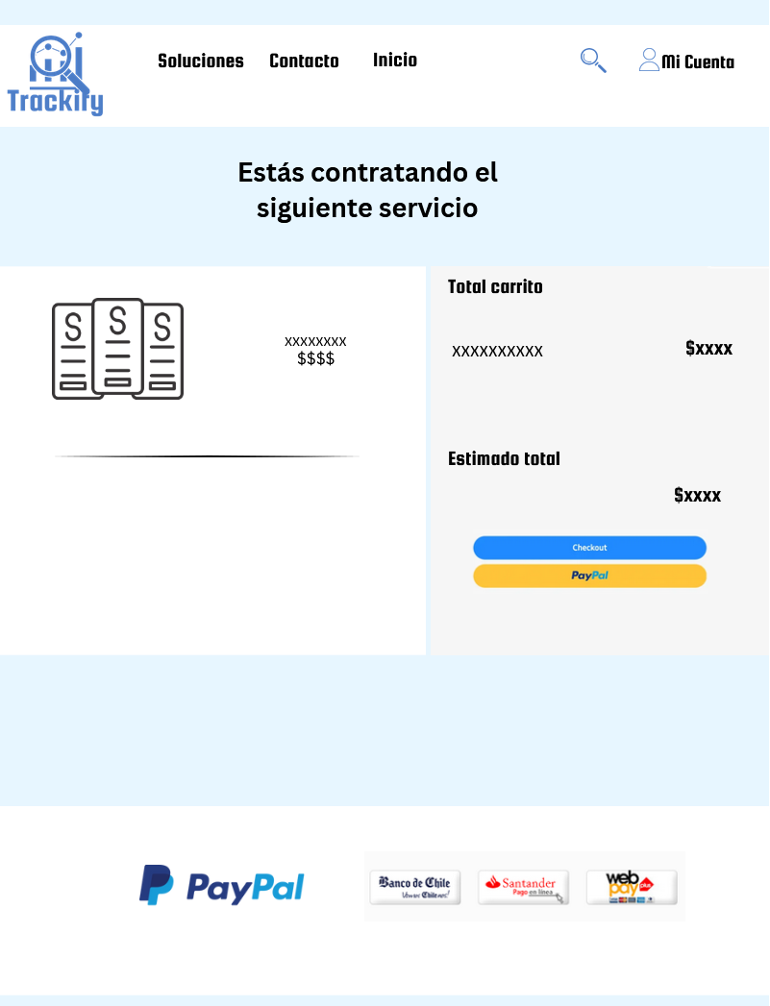
Mockups del Sistema
Métricas desempeño trabajador - vista gerente
Generar reporte
Carrito - pago de suscripciones

Slide 11
Hitos Importantes
Nombre Fase | Fechas
Fase de planificación | 18/08/2025
Fase de análisis y diseño | 21/08/2025
Fase de desarrollo web | 29/08/2025
Construcción módulo - Base de datos | 05/09/2025
Construcción módulo - Administración de usuarios (Etapa 1) | 05/09/2025
Implementación módulos principales (Etapa 2) | 12/09/2025
Fase de Desarrollo App Móvil | 26/09/2025
Implementación módulo administrar - APP Móvil (Etapa 3) | 10/10/2025
Implementación módulo de tareas/tasks - APP Móvil (Etapa 4) | 24/10/2025
Fase de gestión de RRHH | 31/10/2025
Fase de Pruebas y QA | 31/10/2025
Fase de Pruebas y Control de calidad - APP Móvil | 14/11/2025
Fase de implementación y cierre | 28/11/2025

Slide 12
Costos por Fase
Fase de Planificación | $ 290.426
Fase de Análisis y Diseño | $ 967.286
Fase de Desarrollo | $ 9.651.738
Fase de Pruebas y Control de calidad | $ 3.354.177
Fase de Implementación y Cierre | $ 3.292.715
TOTAL HH FASES | $ 17.556.342

Slide 13
Tecnologías del Desarrollo
Lenguajes: Python 3.10 (back-end), JavaScript/TypeScript (móvil), HTML5/CSS3/JS (web).
Frameworks: Django 5.x, Django REST Framework, React Native con Expo.
Base de Datos: SQLite (desarrollo), PostgreSQL (producción).
Repositorios: GitHub/GitLab para control de versiones.
Reportes: Librerías ReportLab (PDF) y openpyxl (Excel).

Slide 14
Conclusión
La primera fase del proyecto permitió sentar las bases conceptuales y técnicas de Trackify. Se identificó la problemática, se planteó la propuesta de solución y se definieron los objetivos, alcances y requerimientos del sistema.
Además, se estableció la arquitectura cliente-servidor, las tecnologías a utilizar y los perfiles de usuario, asegurando una visión clara y organizada para el desarrollo futuro.
En esta etapa, se consolidó la documentación necesaria para guiar las próximas fases de construcción e implementación, garantizando que el proyecto cuente con un marco sólido para avanzar hacia una solución que aporte valor real a las organizaciones.

